Slide 1
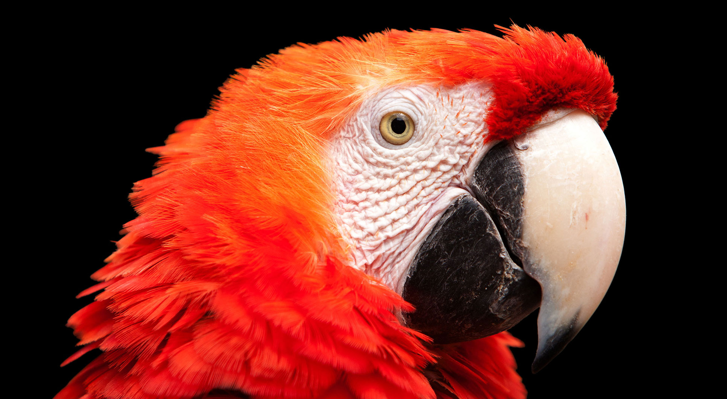
11.3树莓动画
《Python青少年趣味编程》
小牛叔出品

Slide 2
1、 自定义事件
SNAKEEVENT = USEREVENT + 1
pygame.time.set_timer(SNAKEEVENT, 300)

Slide 3
2、提高帧率
12 while True:
13 clock.tick(20)
14 screen.blit(bg,(0,0)) #先把背景贴覆盖上，删除原图
15 for eventType in pygame.event.get(): # 进行事件等待
# 如果用户点击了关闭窗口按钮，那么就执行退出
16 if eventType.type == QUIT:
17 sys.exit()
18 elif eventType.type == KEYUP:
19 KEY = eventType.key
20 elif eventType.type == SNAKEEVENT:
21 snake.move(KEY)
22 snake.show()
23 pygame.display.update()

Slide 4
3、图片缩放
smoothscale(Surface, (width, height), DestSurface = None) -> Surface

Slide 5
4、核心代码
#当图片宽度不足700时，就从200放大
if newWidth<=700:
newWidth += int(ticks/1000*20)
#从原始图片实现放大，比较清晰
end_image = pygame.transform.smoothscale(origin_end_image,
(newWidth,int(newWidth/ratios)))
#要贴图的位置在屏幕正中央
x,y = int((900-end_image.get_rect().width)/2),int((600-end_image.get_rect().height)/2)
screen.fill(Color(0,0,0)) #黑色背景
screen.blit(end_image,(x,y))

Slide 6
5、树莓缩小的代码
#当前碰撞的食物是什么
rasp = pygame.sprite.spritecollideany(snake, Raspberry.group)
if rasp:
if rasp != last_collide: #碰撞实例不同，就升级
level += 0.2
eaten.append(rasp)
else:
#碰撞实例相同，说明还是同一个食物，那么就缩小2个像素
rasp.image = pygame.transform.smoothscale(rasp.image,(int(rasp.rect.width-2),int(rasp.rect.height-2)))
rasp.rect.inflate_ip(-2,-2)
last_collide = rasp

